Slide 1

Škola: Základní škola a Mateřská škola, Kostelní 560, Svoboda n. Úpou,
okres Trutnov
Autor: Mgr. Hana Klomínská
Datum: leden 2013
Název: VY_12_INOVACE_1.2.1 PRV1,2_25
Téma: Motýli, otakárek a babočka
Ročník: 1. – 2.
Číslo projektu: CZ.1.07/1.4.00/21.3068

Slide 2
anotace:
Materiál slouží k procvičování čtení s porozuměním v hodinách prvouky ve věku 6 až 8 let. Lze ho využít jako motivační, výkladový nebo opakovací. Je určen pro práci na interaktivní tabuli nebo na folii.
Vytvořeno jako DUM do předmětu prvouka. Slouží jako doplněk k výuce o volně žijících zvířatech prostřednictvím vlastního čtení.

Slide 3
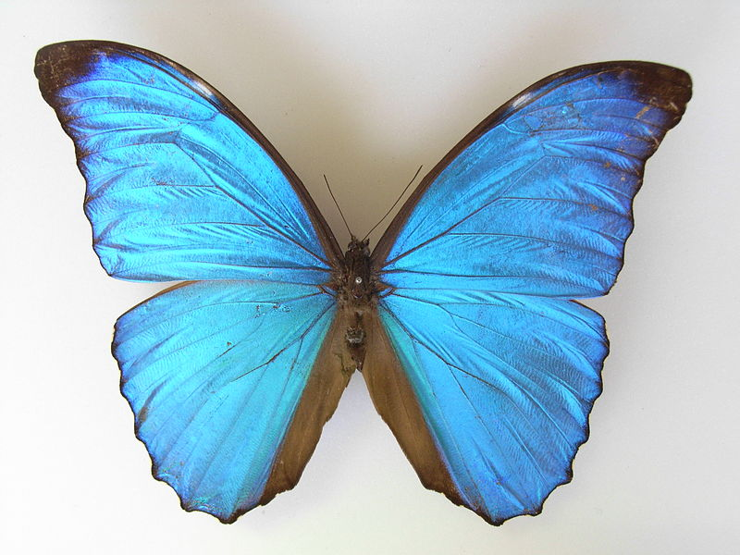
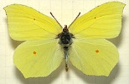
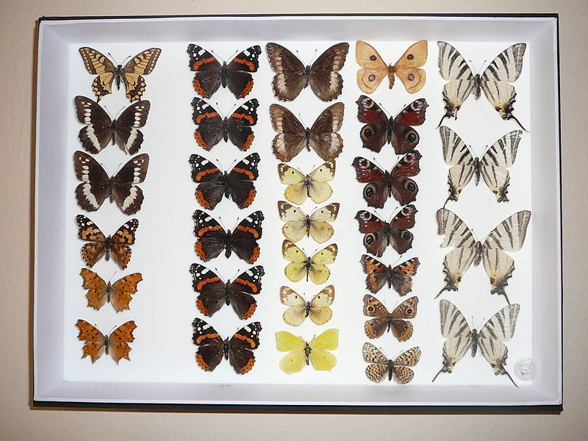
motýli
obr. 3
obr. 2
Motýli stejně jako brouci jsou hmyz. Tito živočichové mají tři páry nohou, tělo rozdělené na 3 části a většinou umí létat. Motýli mívají krásně zbarvená křídla.
obr. 1

Slide 4
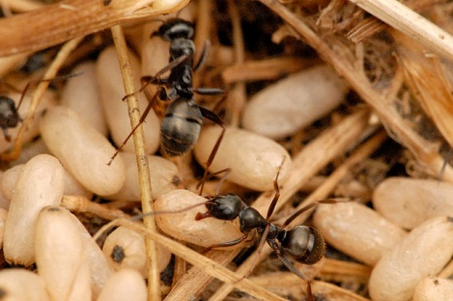
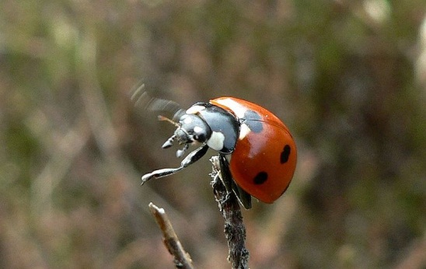
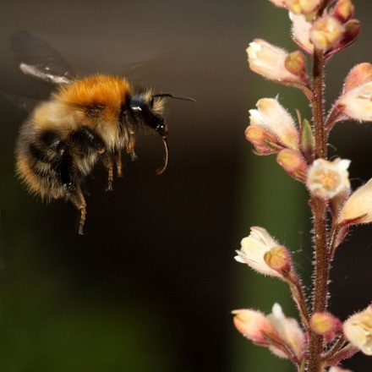
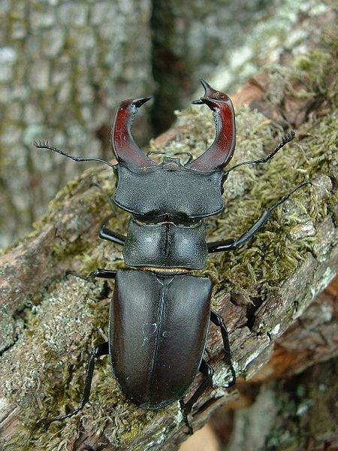
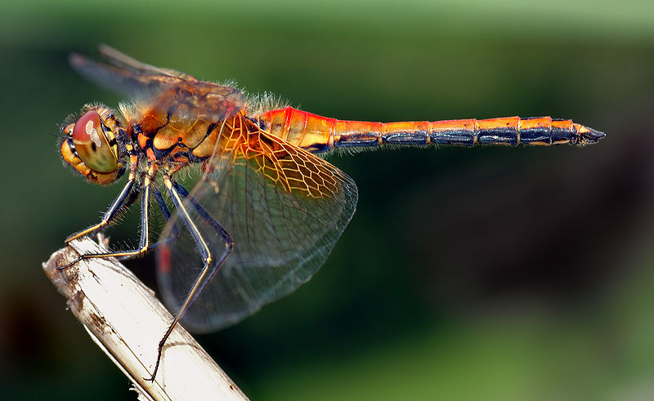
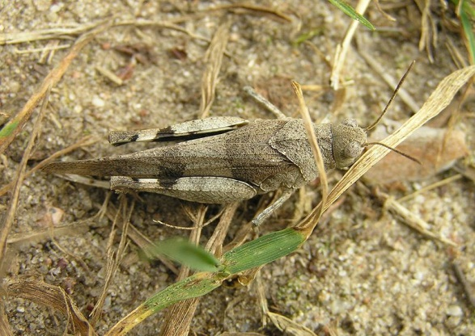
z říše hmyzu
slunéčko
obr. 5
mravenci
čmelák
obr. 4
obr. 6
vážka
obr. 7
roháč
obr. 8
saranče
obr. 9

Slide 5
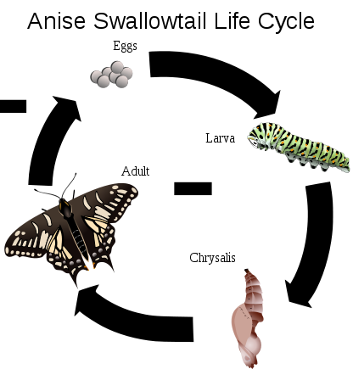
Zpátky k motýlům
Motýli jsou podobně jako včely užiteční opylovači květů. Než však vzlétnou, procházejí dokonalou proměnou od vajíčka, přes housenku, kuklu až k dospělému motýlovi.
vajíčko
housenka
dospělec
kukla
obr. 10

Slide 6
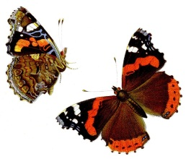
Části těla motýlů
Hlava
tykadla
oči
sosák
Hruď
dva páry křídel
tři páry nohou
obr. 11
Zadeček
Babočka admirál

Slide 7
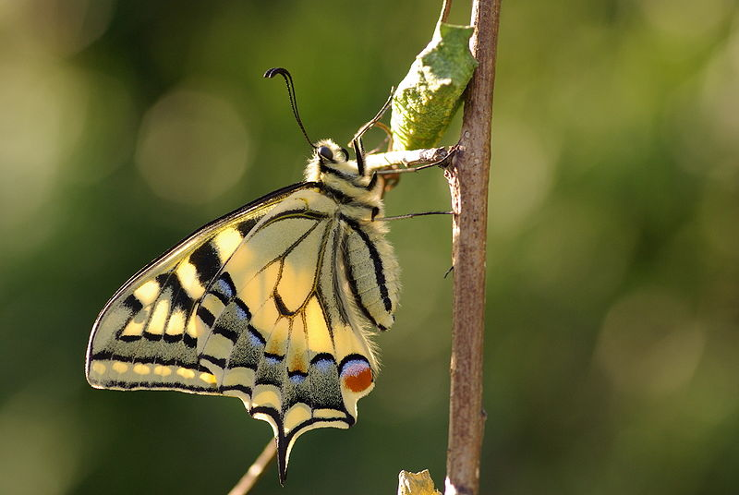
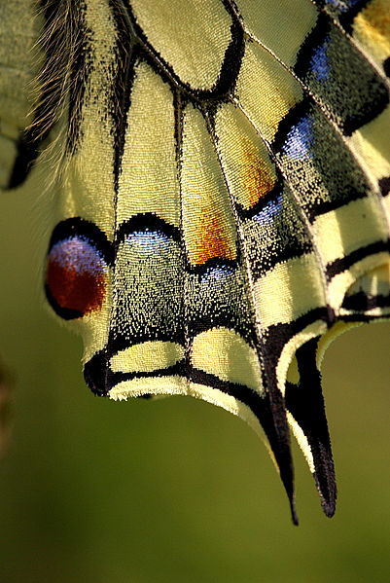
Křídla motýlů
obr. 12 a 13
Dva páry motýlích křídel jsou pokryté drobnými šupinkami. Ty jsou poskládané přes sebe jako tašky na střeše. Zbarvení těchto šupinek dává potom vzniknout nádherným barvám různých druhů motýlů.

Slide 8
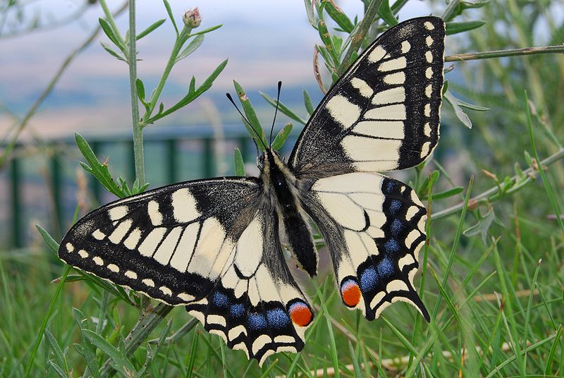
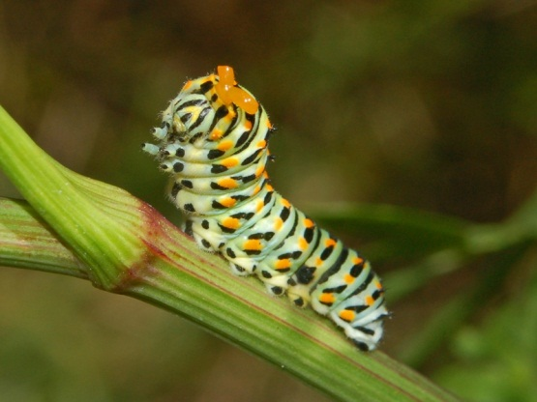
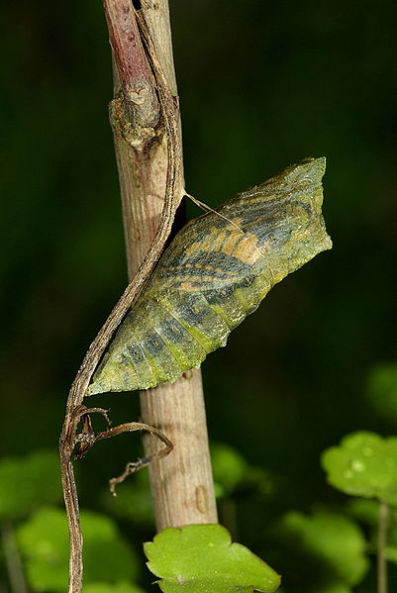
Otakárek fenyklový
obr. 14
obr. 15
housenka a kukla otakárka
obr. 16
Otakárek je nejkrásnější a největší motýl u nás. Patří mezi ohrožené druhy. Přezimuje v podobě kukly.

Slide 9
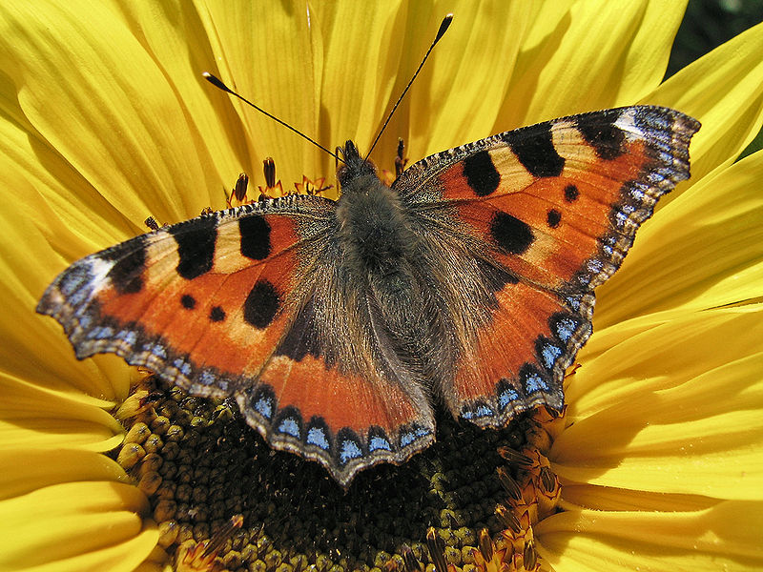
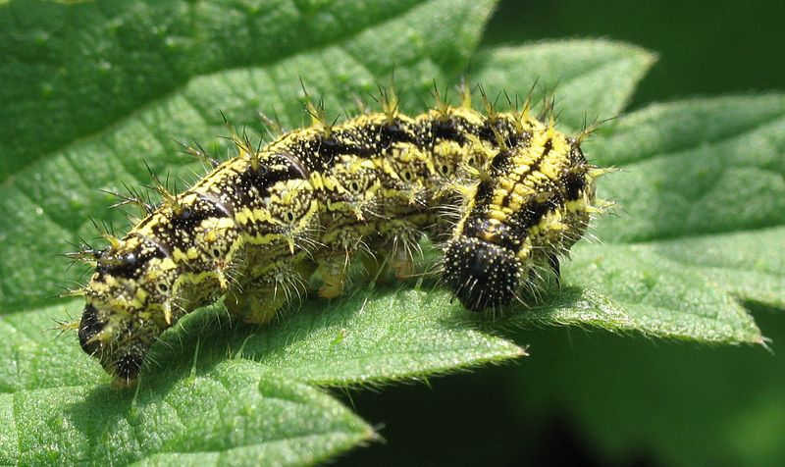
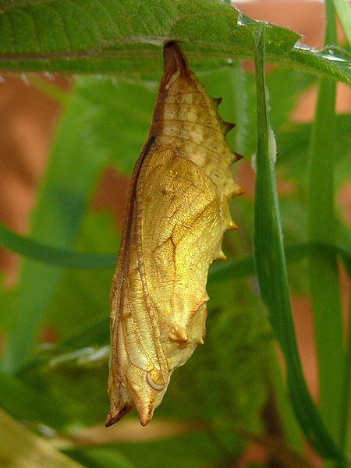
Babočka kopřivová
obr. 18
obr. 17
housenka a kukla babočky
Motýli se živí sladkým nektarem z květů. Slouží jim k tomu ústrojí zvané sosák. Na hlavě mají ještě tykadla a velké oči.
obr. 19

Slide 10
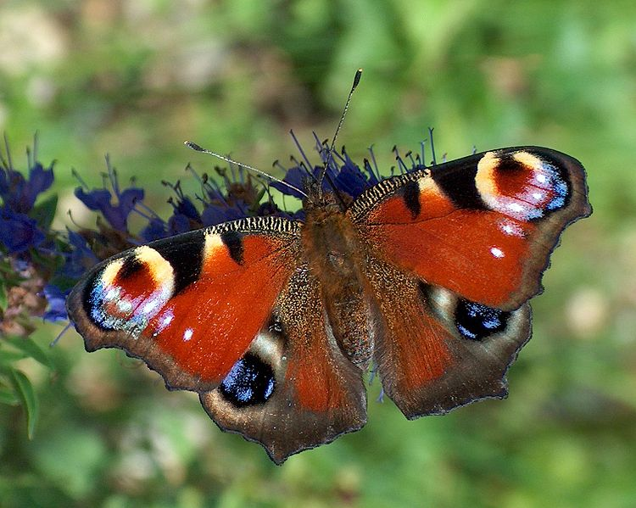
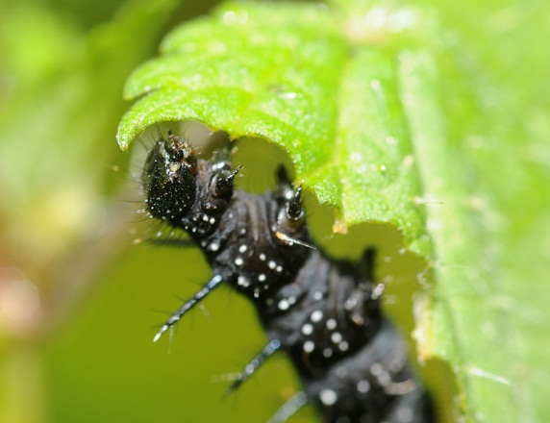
Babočka paví oko
obr. 20
obr. 21
Housenky motýlů jsou býložravé. Než se zakuklí, živí se listy hostitelských rostlin.
Housenky se také stávají potravou jiných živočichů, především ptáků.

Slide 11
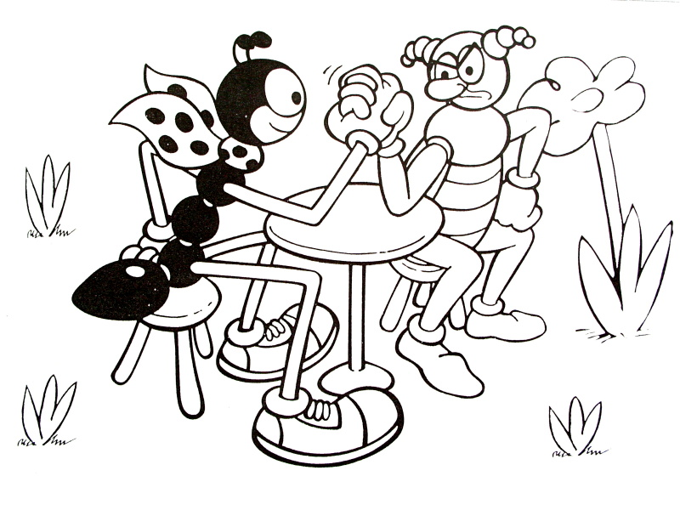
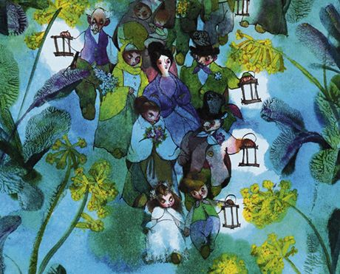
Hmyz v knížkách pro děti
obr. 22
Kdo by neznal Ferdu Mravence a jeho kamaráda a popletu Brouka Pytlíka? Knihu Ferdy Mravence napsal a obrázky namaloval Ondřej Sekora.
Další známá knížka nazvaná Broučci, kterou napsal Jan Karafiát, vypráví o životě světlušek.

Slide 12
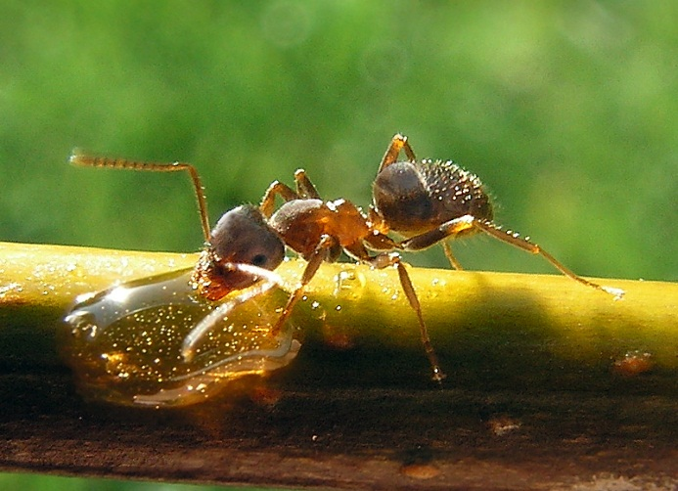
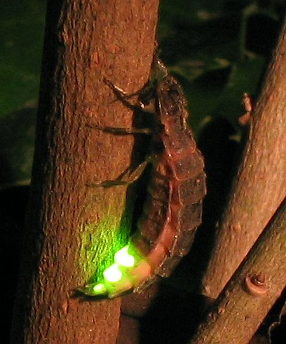
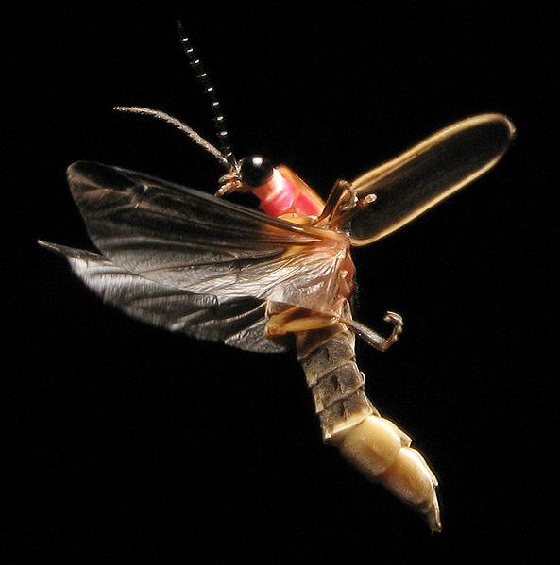
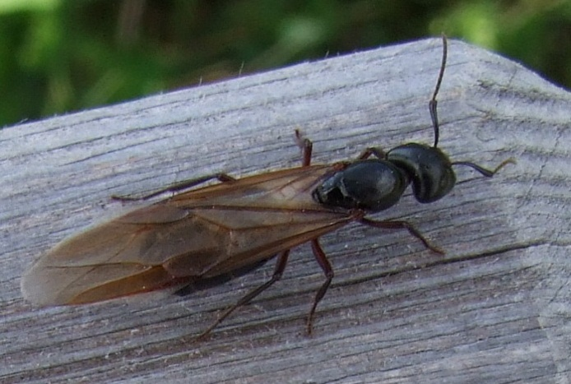
Mravenci a světlušky
obr. 23
Mravenec lesní
obr. 25 a 26
Světlušky létají spíše v noci. Od konce června do konce srpna je můžeme poznat podle jejich svítícího zadečku. Létají v teplých měsících na loukách a blízko lesa.
obr. 24
Mravenčí královna

Slide 13
Otázky:
Je to hmyz. Patří tam i kobylky, sarančata, mouchy, vážky, komáři, ovádi ,vosy, atd.
Do jaké skupiny živočichů patří brouci a motýli?
Jak se nazývají části těla brouků a motýlů?
Jak se motýl vyvíjí od malého vajíčka, které samička naklade?
Čím se dospělí motýli živí?
Čím se živí housenky motýlů?
Jak se jmenuje náš největší motýl?
Znáte nějaké jiné druhy motýlů?
Hlava, hruď a zadeček.
Vajíčko, housenka, kukla
a dospělec.
Živí se nektarem z květů.
Žerou listy hostitelské rostliny.
Otakárek fenyklový
Babočka, bělásek, žluťásek, modrásek, okáč, aj…

Slide 14
použitý materiál:
Obrázek č. 1 - ŠEVELA, Pavel. Wikimedia Commons [online]. [cit. 26.1.2013]. Dostupný na WWW: http://cs.wikipedia.org/wiki/Soubor:Butterfly_collection.jpg
Obrázek č. 2 - NOTAFLY. wikimedia commons [online]. [cit. 26.1.2013]. Dostupný na WWW: http://commons.wikimedia.org/wiki/File:Morphoamathonte.JPG?uselang=ru
Obrázek č. 3 - SAREFO. wikimedia commons [online]. [cit. 26.1.2013]. Dostupný na WWW: http://commons.wikimedia.org/wiki/File:Gonepteryx.rhamni.mounted.jpg?uselang=ru
Obrázek č. 4 - LINDSEY, James K.. Wikimedia Commons [online]. [cit. 27.1.2013]. Dostupný na WWW: http://cs.wikipedia.org/wiki/Soubor:Lasius.niger3.-.lindsey.jpg
Obrázek č. 5 - USER:LOVECZ. Wikimedia Commons [online]. [cit. 27.1.2013]. Dostupný na WWW: http://cs.wikipedia.org/wiki/Soubor:Lady_beetle.jpg
Obrázek č. 6 - SFFUBS. Wikimedia Commons [online]. [cit. 27.1.2013]. Dostupný na WWW: http://en.wikipedia.org/wiki/File:Bumblebee_heuchera.jpg
Obrázek č. 7 - KARWATH, André. Wikimedia Commons [online]. [cit. 27.1.2013]. Dostupný na WWW: http://cs.wikipedia.org/wiki/Soubor:Sympetrum_flaveolum_-_side_(aka).jpg
Obrázek č. 8 - GAFFARD, J.f.. Wikimedia Commons [online]. [cit. 27.1.2013]. Dostupný na WWW: http://cs.wikipedia.org/wiki/Soubor:Lucanus_cervus.jpg
Obrázek č. 9 - BEENTREE. Wikimedia Commons [online]. [cit. 27.1.2013]. Dostupný na WWW: http://cs.wikipedia.org/wiki/Soubor:Oedipoda_coerulescens_1_beentree.jpg
Obrázek č.10 - BUGBOY52.40. Wikimedia Commons [online]. [cit. 27.1.2013]. Dostupný na WWW: http://cs.wikipedia.org/wiki/Soubor:Gulf_Fritillary_Life_Cycle.svg
Obrázek č.11 - HUBNER, Jacob. Wikimedia Commons [online]. [cit. 26.1.2013]. Dostupný na WWW: http://cs.wikipedia.org/wiki/Soubor:Vanessa_atalanta_-_Admiral_(illustration).jpg
Obrázek č. 12, 13 a 16 - HAMON JP. Wikimedia Commons [online]. [cit. 26.1.2013]. Dostupný na WWW: http://en.wikipedia.org/wiki/File:Papilio_machaon_07.JPG

Slide 15
použitý materiál:
Obrázek č. 14 - MIRACETI. Wikimedia Commons [online]. [cit. 26.1.2013]. Dostupný na WWW: http://cs.wikipedia.org/wiki/Soubor:Otak%C3%A1rek_fenyklov%C3%BD,_Lovo%C5%A1,_2009-07-12.jpg
Obrázek č. 15 - HECTONICHUS. wikimedia commons [online]. [cit. 26.1.2013]. Dostupný na WWW: http://en.wikipedia.org/wiki/File:Papilionidae_-_Papilio_machaon-2.JPG
Obrázek č. 17 - DARKONE. Wikimedia Commons [online]. [cit. 26.1.2013]. Dostupný na WWW: http://cs.wikipedia.org/wiki/Soubor:Kleiner_Fuchs_(Nymphalis_urticae).jpg
Obrázek č. 18 - GÓRNY, Tomasz. Wikimedia Commons [online]. [cit. 26.1.2013]. Dostupný na WWW: http://cs.wikipedia.org/wiki/Soubor:IMG_0368_caterpillar.jpg
obrázek č. 19 - SÜPFLE, Harald. Wikimedia Commons [online]. [cit. 26.1.2013]. Dostupný na WWW: http://cs.wikipedia.org/wiki/Soubor:Aglais_urticae_-_Puppe_Tag_3_-_2_(HS).jpg
Obrázek č. 20 - DARKONE. Wikimedia Commons [online]. [cit. 26.1.2013]. Dostupný na WWW: http://cs.wikipedia.org/wiki/Soubor:Tagpfauenauge_(Inachis_io)_d1_1.jpg
Obrázek č. 21 - BRESSON, Thomas. Wikimedia Commons [online]. [cit. 26.1.2013]. Dostupný na WWW: http://cs.wikipedia.org/wiki/Soubor:Thomas_Bresson_-_Inachis_io_caterpillar_(by)_(1).jpg
Obrázek č. 22 - http://www.nostalgie.webpark.cz/wp-content/gallery/trnka/jaz28ca43_k_broucci.jpg
Obrázek č. 23 - NIELSEN, Jens Buurgaard. Wikimedia Commons [online]. [cit. 27.1.2013]. Dostupný na WWW: http://cs.wikipedia.org/wiki/Soubor:Lasius_Niger.jpg
Obrázek č. 24 - OPIOŁA, Jerzy. Wikimedia Commons [online]. [cit. 1.2.2013]. Dostupný na WWW: http://cs.wikipedia.org/wiki/Soubor:Formica_rufa_G7-1.jpg
Obrázek č. 25 - WOFL. Wikimedia Commons [online]. [cit. 27.1.2013]. Dostupný na WWW: http://cs.wikipedia.org/wiki/Soubor:Lampyris_noctiluca.jpg
Obrázek č. 26 - SCHMIDT, Michael; ART ZEMĚDĚLEC Z EVANSVILLE INDIANA, USA a kol. Wikimedia Commons [online]. [cit. 27.1.2013]. Dostupný na WWW: http://en.wikipedia.org/wiki/File:Photinus_pyralis_Firefly_2.jpg

